Slide 1
Проектирование встроенной виртуальной лабораторной работы «Определение плотности грунта пикнометрическим методом» в системе LMS Moodle
Басалаева Ангелина Михайловна
гр.0019/1
Научные руководители:
проф. Онопенко Г.А.,
доц. Чернышева Н.А.
Консультант: Татарникова Л.А

Slide 2


Актуальность
С развитием технологий дистанционное образование становится всё более популярным.
Благодаря виртуальным лабораторным студенты могут проводить эксперименты в безопасной среде и из любой точки мира.

Slide 3
Цель
- Разработать виртуальную лабораторную работу по инженерной геологии в системе LMS Moodle.
- Улучшить дистанционное обучение для студентов.
- Расширить доступ к лабораторным работам для удалённого пользования студентами.
- Обеспечить более интерактивное обучение

Slide 4
Задачи
-Определить подходящие инструменты и технологии для разработки виртуальной лабораторной работы.
-Разработать виртуальную лабораторную работу в Moodle, включая интерактивные симуляции, тесты и оценки.
-Запустить виртуальную лабораторную работу в Moodle по всем актуальным курсам.

Slide 5
Языки программирования
С++;
JavaScript;
Python.

Slide 6
JavaScript
JavaScript — это высокоуровневый интерпретируемый язык программирования, используемый для создания динамических и интерактивных страниц.

Slide 7

LMS Moodle
LMS (Learning management system – система управления обучением) – это платформа для организации учебного процесса и управления контентом.
LMS Moodle – это система управления обучением, которая обеспечивает онлайн – управление курсами.

Slide 8
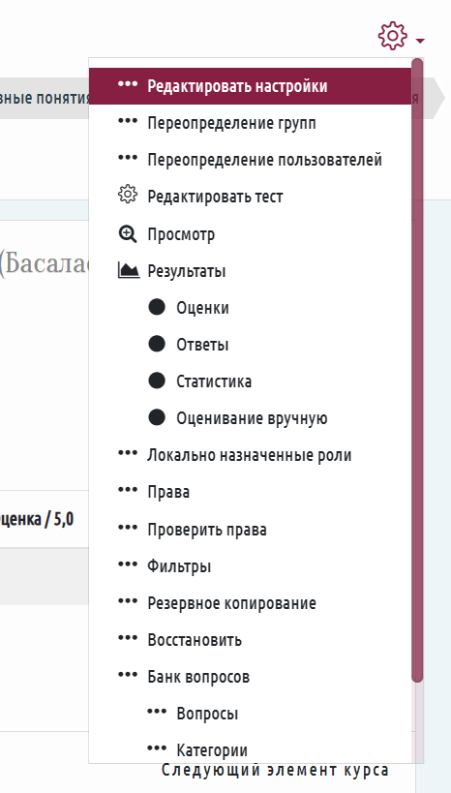
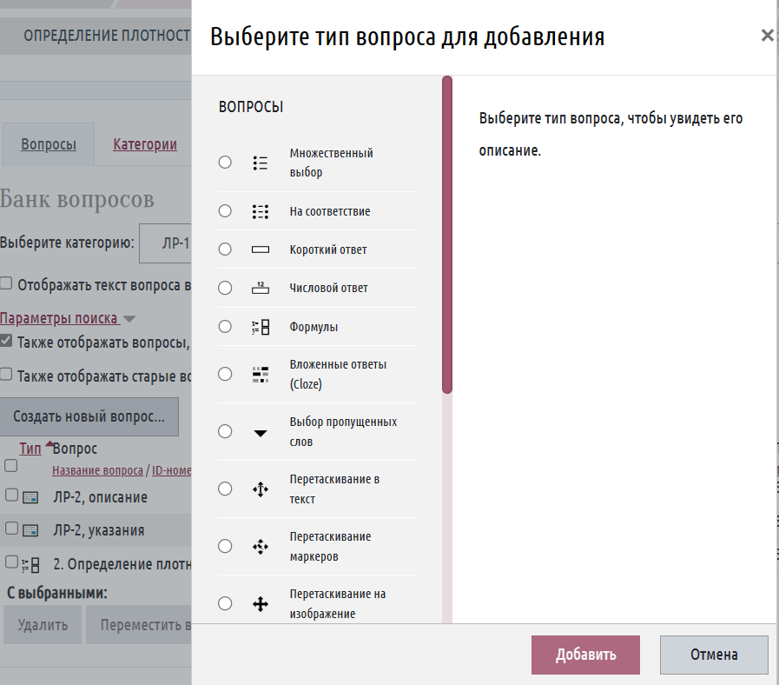
Создание теста
Рис.1 - Банк вопросов
Рис.2 — Тип вопроса

Slide 9
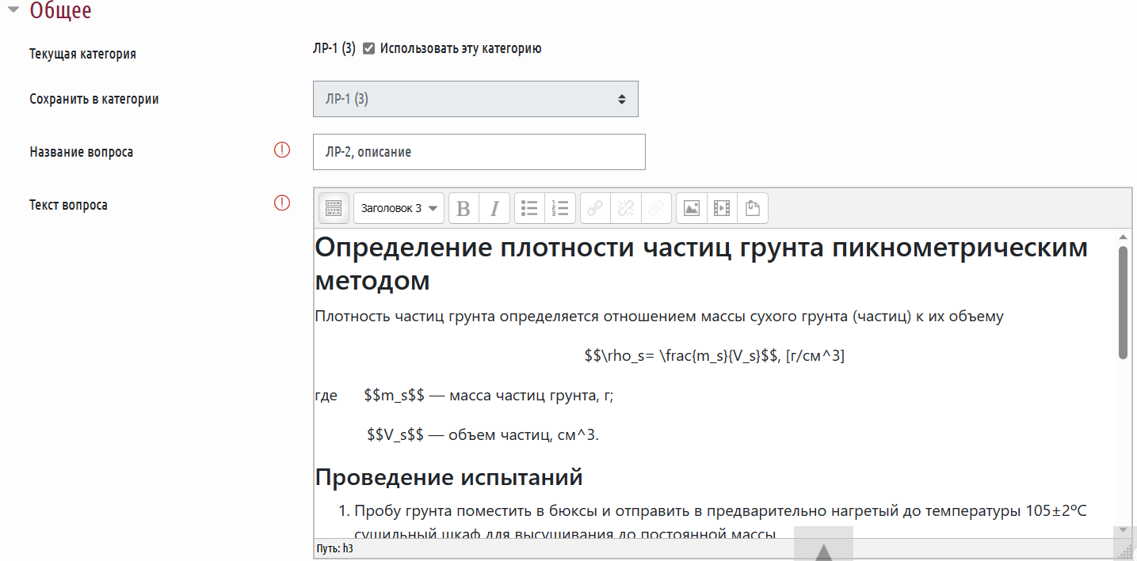
Создание теста
Рис.3 — Описание теста

Slide 10
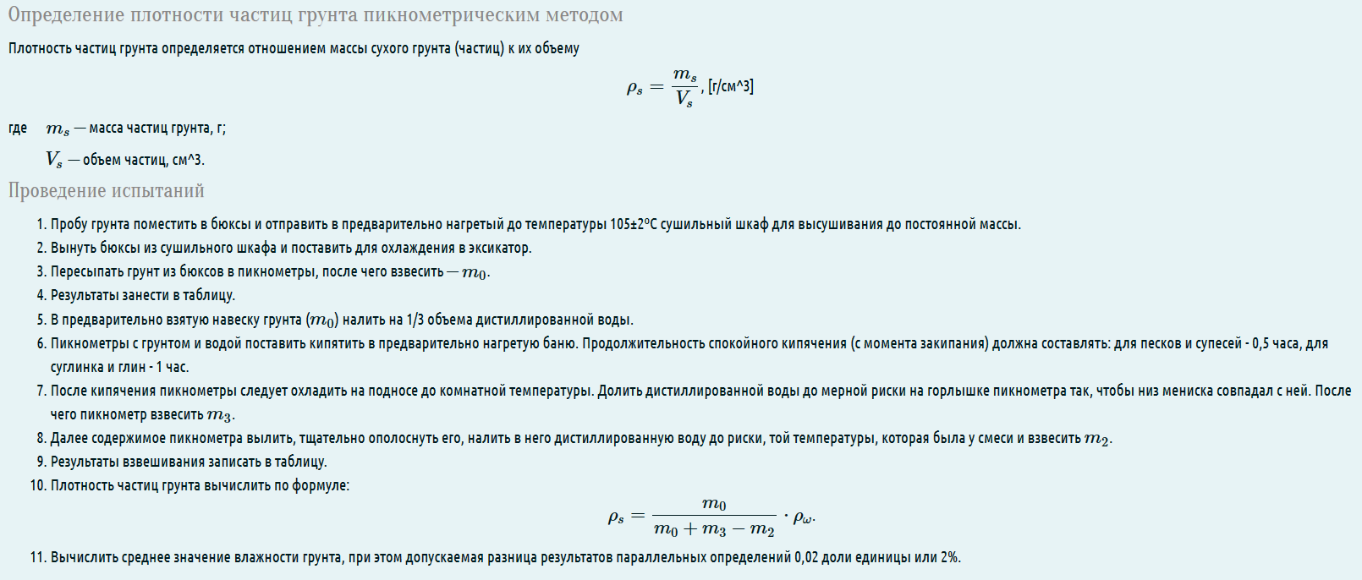
Реализация лабораторной работы

Slide 11
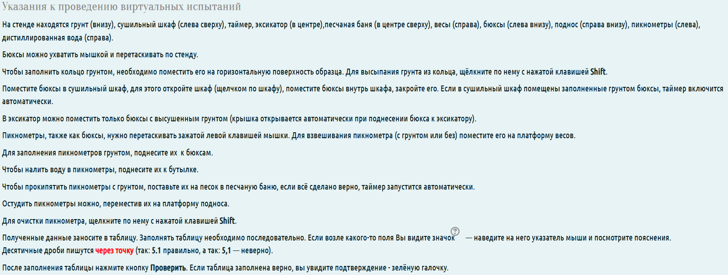
Реализация лабораторной работы

Slide 12
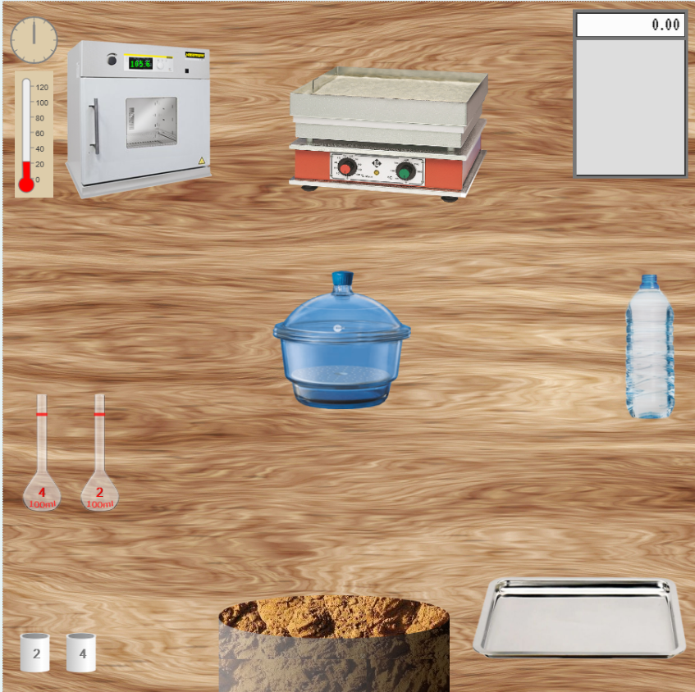
Реализация лабораторной работы

Slide 13
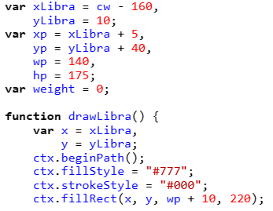

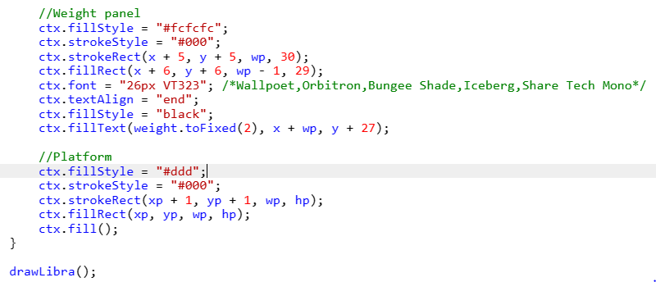
Фрагмент кода

Slide 14

Виртуальная лабораторная

Slide 15
Заключение
В представленной работе был успешно реализован проект по проектированию встроенной виртуальной лабораторной работы по определению плотности грунта пикнометрическим методом в системе LMS Moodle.
Можно сделать вывод, что такая виртуальная лаборатория может быть эффективным инструментом активизации учебного опыта студентов.

Slide 16
Благодарю за внимание!
٩(◕‿◕)۶

